Slide 1

10 Hive的使用
Notes:
BEA Confidential

Slide 2

Hive简介
1、Hive 由 Facebook 实现并开源
2、是基于 Hadoop 的一个数据仓库工具
3、可以将结构化的数据映射为一张数据库表
4、并提供 HQL(Hive SQL)查询功能
5、底层数据是存储在 HDFS 上
6、Hive的本质是将 SQL 语句转换为 MapReduce 任务运行
7、使不熟悉 MapReduce 的用户很方便地利用 HQL 处理和计算 HDFS 上的结构化的数据，适用于离线的批量数据计算。
Notes:
BEA Confidential

Slide 3
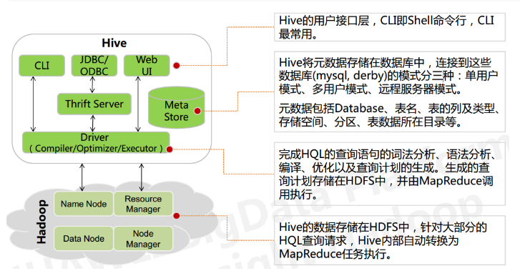
Hive基本框架
Thrift 是 Facebook 开发的一个软件框架，可以用来进行可扩展且跨语言的服务的开发， Hive 集成了该服务，能让不同的编程语言调用 Hive 的接口
Notes:
BEA Confidential

Slide 4
Hive数据组织
Hive 的存储结构包括数据库、表、视图、分区和表数据等。数据库，表，分区等等都对 应 HDFS 上的一个目录。表数据对应 HDFS 对应目录下的文件。
Hive 中所有的数据都存储在 HDFS 中，没有专门的数据存储格式，因为 Hive 是读模式 （Schema On Read），可支持 TextFile，SequenceFile，RCFile 或者自定义格式等。
Hive 的元数据存储在 RDBMS 中，除元数据外的其它所有数据都基于 HDFS 存储。默认情 况下，Hive 元数据保存在内嵌的 Derby 数据库中，只能允许一个会话连接，只适合简单的 测试。实际生产环境中不适用，为了支持多用户会话，则需要一个独立的元数据库，使用 MySQL 作为元数据库，Hive 内部对 MySQL 提供了很好的支持。
Notes:
BEA Confidential

Slide 5
Hive数据组织
Hive 的存储结构包括数据库、表、视图、分区和表数据等。数据库，表，分区等等都对 应 HDFS 上的一个目录。表数据对应 HDFS 对应目录下的文件。
Hive 中所有的数据都存储在 HDFS 中，没有专门的数据存储格式，因为 Hive 是读模式 （Schema On Read），可支持 TextFile，SequenceFile，RCFile 或者自定义格式等。
Hive 的元数据存储在 RDBMS 中，除元数据外的其它所有数据都基于 HDFS 存储。默认情 况下，Hive 元数据保存在内嵌的 Derby 数据库中，只能允许一个会话连接，只适合简单的 测试。实际生产环境中不适用，为了支持多用户会话，则需要一个独立的元数据库，使用 MySQL 作为元数据库，Hive 内部对 MySQL 提供了很好的支持。
Notes:
BEA Confidential

Slide 6
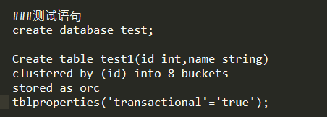
Hive配置支持事务
参考链接 。https://blog.csdn.net/huangzhirong19893311/article/details/79413257
测试HiveQL语句（必须划分桶、orc格式、事务设置）
测试insert、update、delete语句。
Notes:
BEA Confidential

Slide 7
Hive文件格式
TEXTFILE 普通文本文件
Hive的默认文件格式，可以向表中装载以逗号、空格、TAB作为分隔符的数据，也可以导入json格式的数据。
文本文件除了支持普通字符串、数字、日期等简单数据类型外，还支持Struct、map、array三种集合类型。
  ARRAY类型是由一系列相同数据类型的元素组成，这些元素可以通过下标来访问。比如有一个ARRAY类型的变量fruits，它是由[‘apple’,‘orange’,‘mango’]组成，那么我们可以通过fruits[1]来访问元素orange，因为ARRAY类型的下标是从0开始的。
  MAP包含key->value键值对，可以通过key来访问元素。比如”userlist”是一个map类型，其中username是key，password是value；那么我们可以通过userlist['username']来得到这个用户对应的password；
  STRUCT可以包含不同数据类型的元素。类似于一个对象，这些元素可以通过”点语法”的方式来得到所需要的元素，比如user是一个STRUCT类型，那么可以通过user.address得到这个用户的地址。
Notes:
BEA Confidential

Slide 8
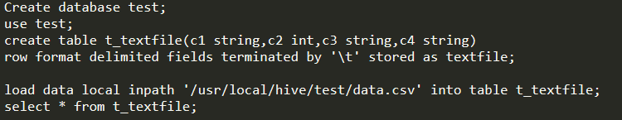
Hive文件格式
TEXTFILE 普通文本文件示例
  示例1 以TAB为分隔符的文本文件
  创建文件data.csv，内容如下：
  a1 1 b1 c1
  a2 2 b2 c2
  在hive中：依次执行以下命令，最后观察结果。
Notes:
BEA Confidential

Slide 9
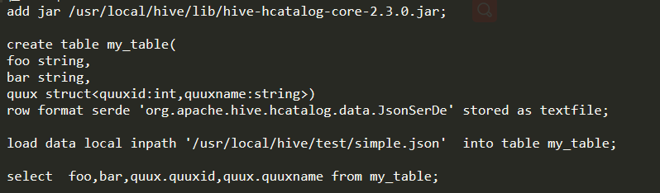
Hive文件格式
TEXTFILE 普通文本文件示例
  示例2 JSON格式的数据文件
  创建文件simple.json，内容如下：
  在hive中：依次执行以下命令，最后观察结果。（注意jar包路径）
Notes:
BEA Confidential

Slide 10

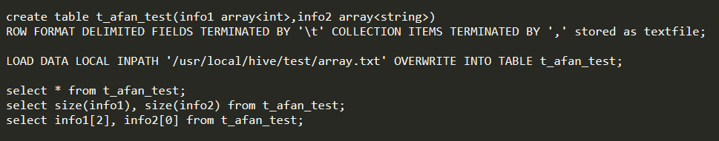
Hive文件格式
TEXTFILE 普通文本文件示例
  示例3 array的使用
  创建文件array.txt，内容如下：
  在hive中：依次执行以下命令，最后观察结果。
Notes:
BEA Confidential

Slide 11
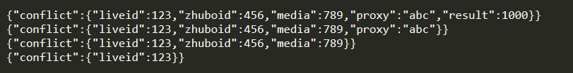
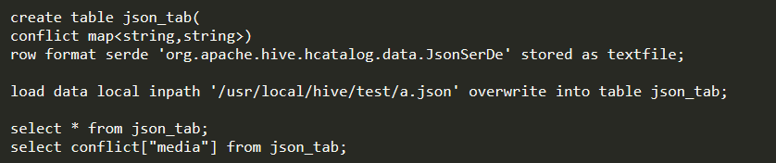
Hive文件格式
TEXTFILE 普通文本文件示例
  json的结构是固定的，实际应用中结构可能动态变化，用map存储动态键值对
  示例4 map的使用
  创建文件a.json，内容如下：
  在hive中：依次执行以下命令，最后观察结果。
Notes:
BEA Confidential

Slide 12

Hive文件格式
SEQUENCEFILE
  存储小文件，由二进制键值对组成，可分割的二进制格式，主要用途是联合多个小文件（小于块大小，默认128MB）
  示例5 创建一个sequencefile类型的表：
  与textfile不同，sequencefile是二进制格式，需要从其他表导入。导入后观察执行状况并查询结果。（实际执行的是一个MapReduce任务）
Notes:
BEA Confidential

Slide 13

Hive文件格式
RCFILE
  是高压缩率的二进制文件，采用列存储
  示例6 创建一个RCFILE类型的表：
  导入数据，观察执行状况并查询结果。
Notes:
BEA Confidential

Slide 14

Hive文件格式
ORCFILE
  (Optimized Record Columnar),相对其他格式，更优化的存储数据，提升数据处理速度，唯一支持事务的文件格式。
  示例7 创建一个ORCFILE类型的表：
  导入数据，观察执行状况并查询结果。
Notes:
BEA Confidential

Slide 15
Hive文件格式
根据数据需求选择适当的文件格式
如果数据有参数化的分隔符，那么可以选择textfile格式。
如果数据所在文件比块尺寸（hadoop默认128MB）小，可以选择sequencefile格式
如果执行数据分析，并高效存储数据，可以选择RCFILE格式。
如果希望减小数据所需存储空间并提升性能，可以选择ORCFILE格式。
Notes:
BEA Confidential

Slide 16
Hive表分类
Hive 中的表分为内部表、外部表、分区表和 Bucket 表
内部表和外部表的区别：
  删除内部表，删除表元数据和数据
  删除外部表，删除元数据，不删除数据
内部表和外部表的使用选择：
  如果数据的所有处理都在 Hive 中进行，那么倾向于 选择内部表，但是如果 Hive 和其他工具要针对相同的数据集进行处理，外部表更合适。
  使用外部表访问存储在 HDFS 上的初始数据，然后通过 Hive 转换数据并存到内部表中
Notes:
BEA Confidential

Slide 17
Hive表分类
分区表和 Bucket分区表和分桶表的区别：
  Hive 数据表可以根据某些字段进行分区操作，细化数据管理，可以让部分查询更快。同时表和分区也可以进一步被划分为 Buckets，分桶表的原理和 MapReduce 编程中的 HashPartitioner 的原理类似。
  分区和分桶都是细化数据管理，但是分区表是手动添加区分，由于 Hive 是读模式，所 以对添加进分区的数据不做模式校验，分桶表中的数据是按照某些分桶字段进行 hash 散列 形成的多个文件，所以数据的准确性也高很多。
Notes:
BEA Confidential

Slide 18


Hive表分类
示例8 创建外部表
创建文件fz_external.txt，内容如下，然后导入数据，查询结果。
hadoop dfs -ls /user/hive/external/fz_external_table 查看
在hive中删除该表，用以上命令查看，观察结果。
Notes:
BEA Confidential

Slide 19
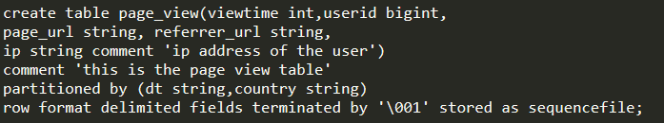
Hive表分类
示例9 创建分区表
describe formatted page_view; 显示分区键。观察结果。
Notes:
BEA Confidential

Slide 20

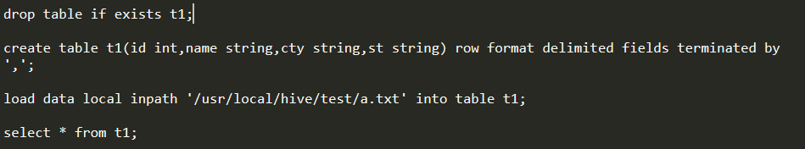
Hive表分类
示例10 创建外部分区表
  创建文件a.txt 内容如下：
  创建非分区表t1，并导入数据，查看结果
Notes:
BEA Confidential

Slide 21
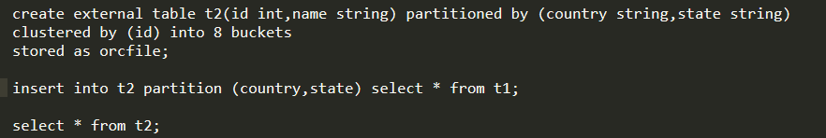
Hive表分类
示例10 创建外部分区表
  3.建立外部分区表并装载数据
  其他：orcfile是唯一支持事务的文件格式，外部表的事务特性有可能失效，故此表不设为事务表。
Notes:
BEA Confidential

Slide 22
Hive表分类
cluster by key是根据key对数据进行分布，并且在每个bucket里面根据key进行排序。
distribute by key仅仅是根据key对数据进行分布，如果同时添加sort by子句，则会保证每个bucket数据是根据sort by的key有序。
如果distribute by和sort by的key是相同情况下，则等价于cluster by子句。即cluster by kes <==>distribute by keys sort by keys。
order by则是对整个数据进行排序，没有任何分布概念。
Notes:
BEA Confidential

